Slide 1
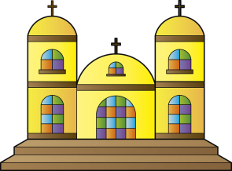
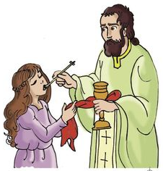
Την Παρασκευή
26/ 4 /24
θα πάμε στην
εκκλησία
για να κοινωνήσουμε

Slide 2

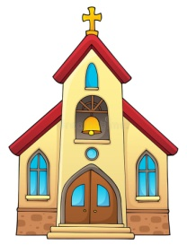
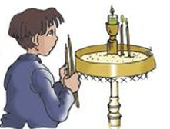
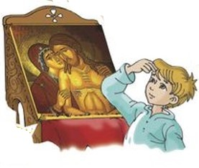
Τι κάνω στην εκκλησία.
1) Μπαίνουμε ήσυχα στην εκκλησία
και ανάβουμε κερί
2) Κάνω τον σταυρό μου
και φιλάω τις εικόνες.

Slide 3

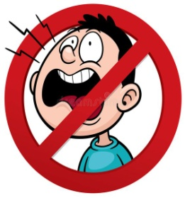

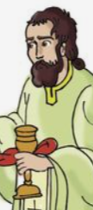
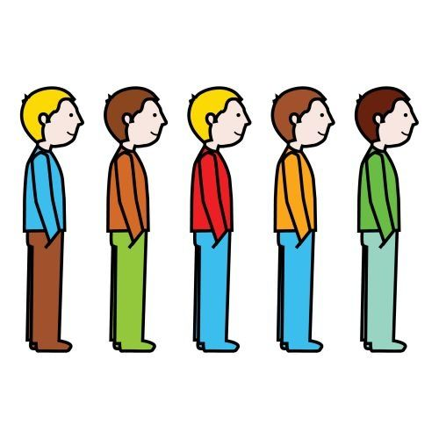
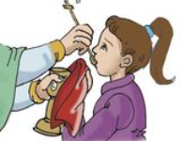
3) Κάθομαι ήσυχα στην εκκλησία
δεν φωνάζω
4) Όταν βγει ο παπάς
με τη Θεία Κοινωνία
περιμένω τη σειρά μου
και Κοινωνάω

Slide 4
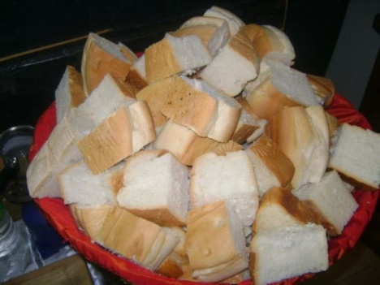
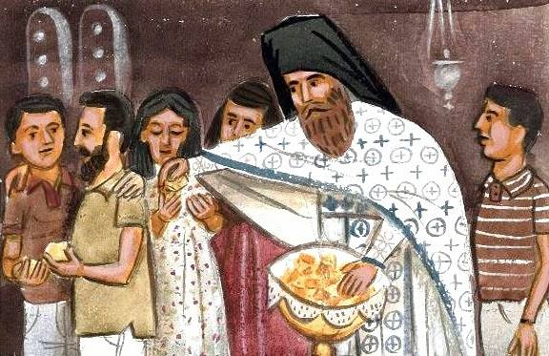


4) Παίρνω αντίδωρο
από τον παπά
και φεύγω χαρούμενος.

Slide 5

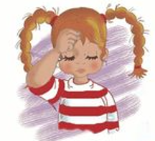
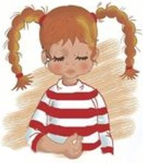
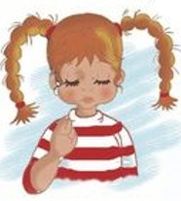
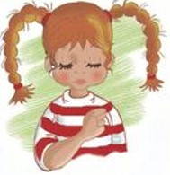
Πως κάνω το σταυρό μου.
Ενώνω 3 δαχτυλάκια
1→ Κεφάλι
2→ Κοιλίτσα
3→ δεξιά
4→ αριστερά

